Slide 1
Proof of concept
Jeroen Van den Broeck

Slide 2
Is een web spel bestuurbaar met je ogen?
Software:
Tracking.js
Camgaze.js
Materiaal:
Laptop webcam
Dimbare lamp voor belichting te regelen

Slide 3
Tracking.js
Geen eye tracking mogelijk
Facetracking
colortracking

Slide 4
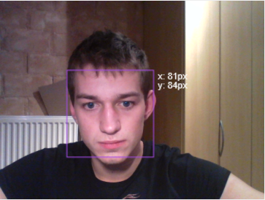
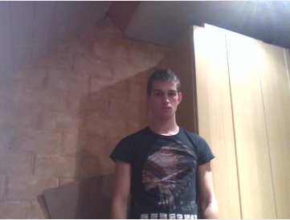
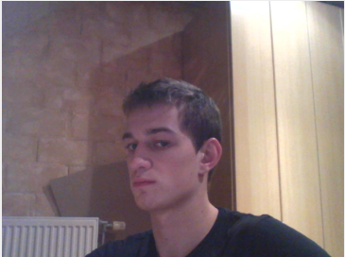
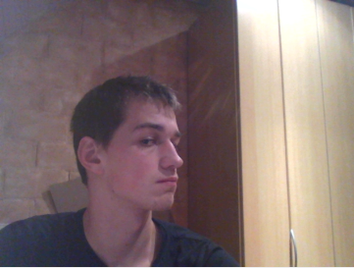
Tracking js - facetracking
Schuine gezichten niet mogelijk
Goede belichting noodzakelijk
Weinig accuraat

Slide 5
Camgaze.js
Eyetracking
facetracking

Slide 6
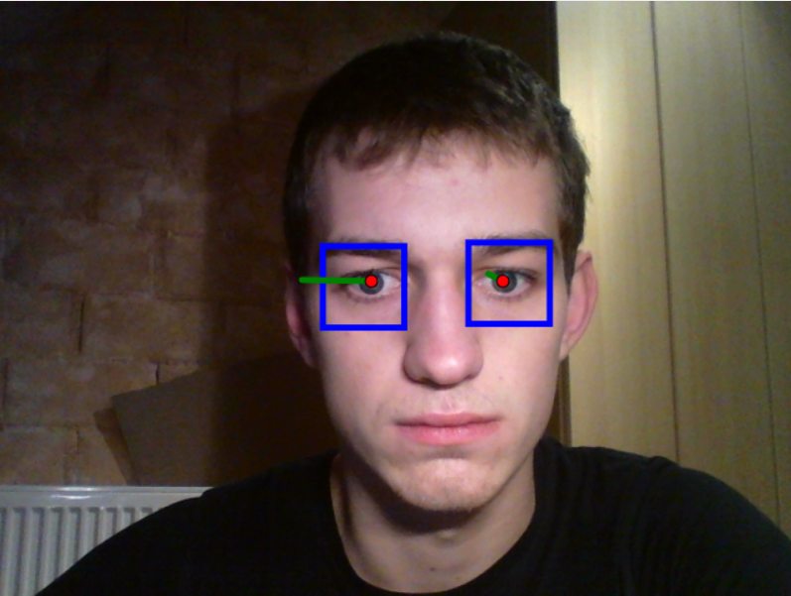
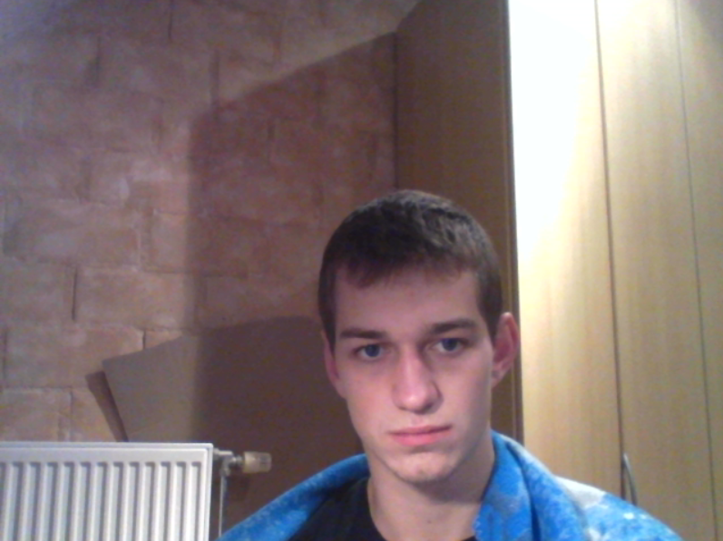
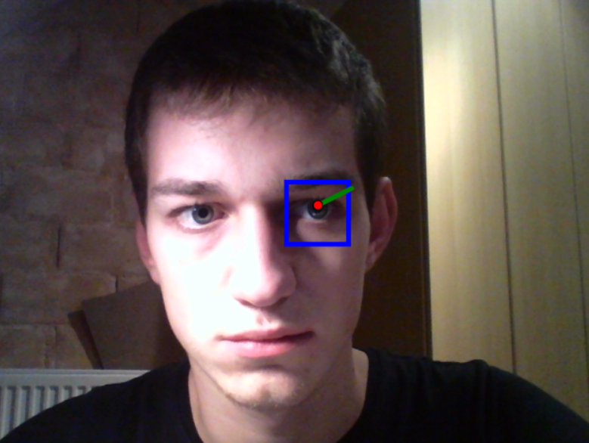
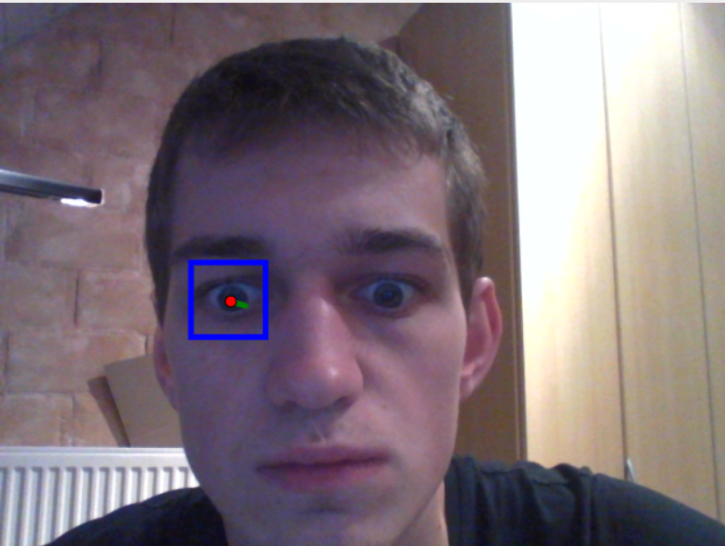
camgaze - eyetracking
Zeer onnauwkeurig
Belichting van groot belang
Laptop webcam te onscherp?
Kan niet gebruikt worden

Slide 7
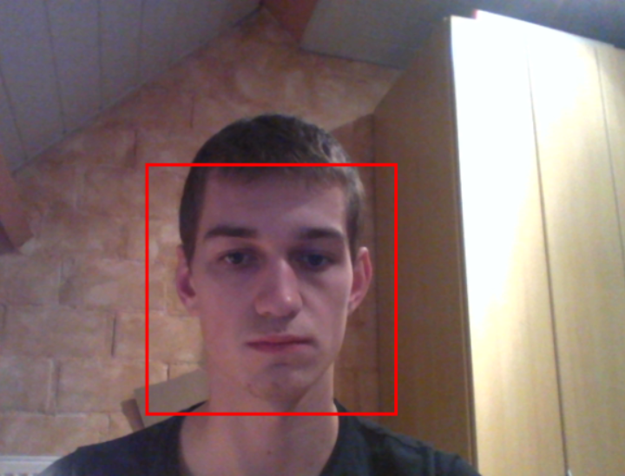
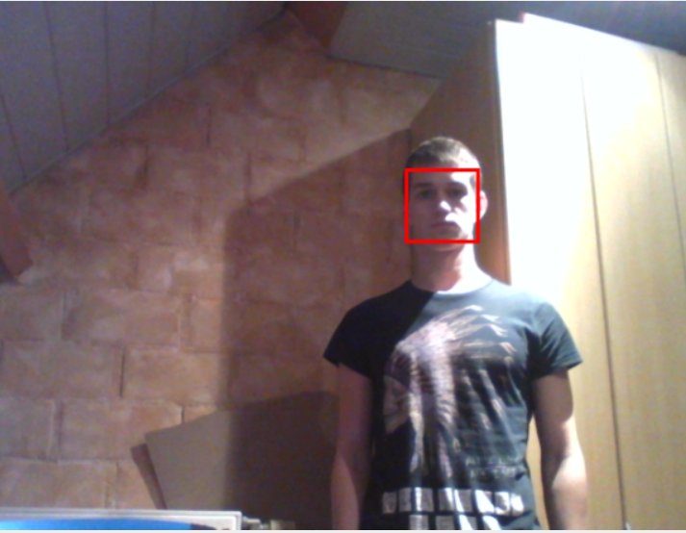
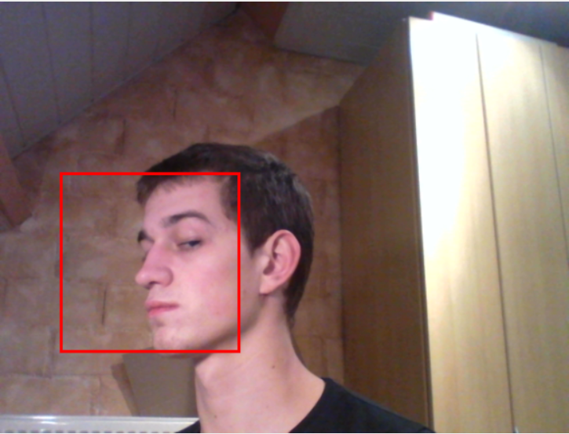
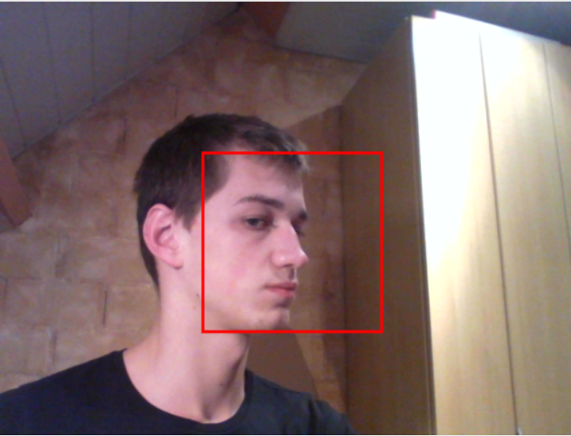
Camgaze - facetracking
Werkt vrij nauwkeurig
Kan een gezicht vinden van ver
Kan een schuin gezicht vinden
Werkt goed
Nieuwe scope?

Slide 8
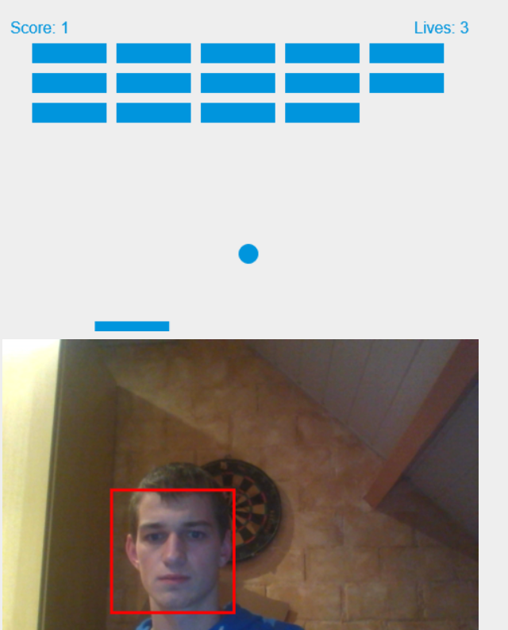
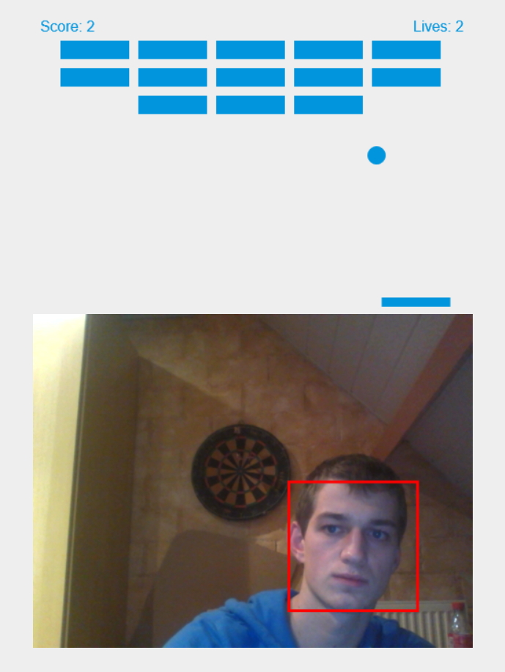
Camgaze breakout

Slide 9
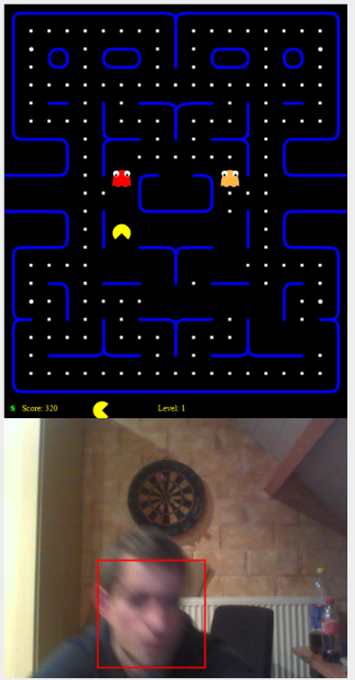
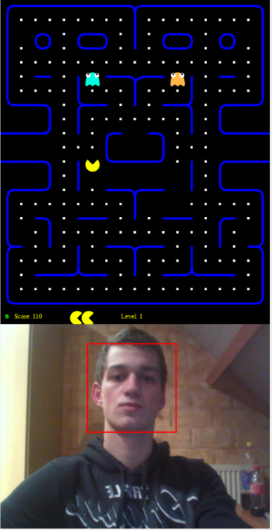
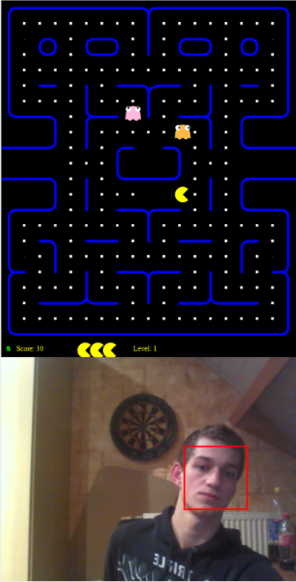
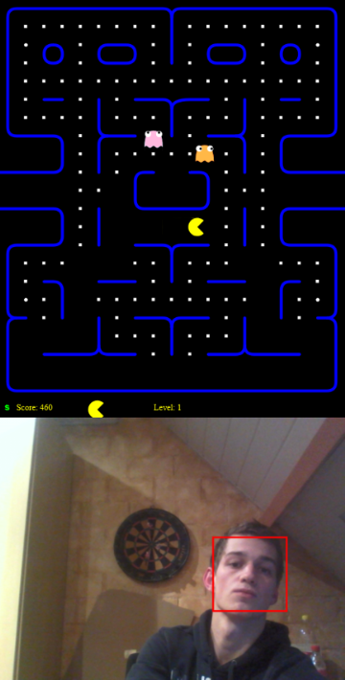
Camgaze pacman

Slide 10
Conclusie
Games besturen met de ogen is niet mogelijk
Webcam is niet scherp genoeg
Hoofd tracken gaat goed
=> games besturen met hoofd is zeer mogelijk

